Slide 1

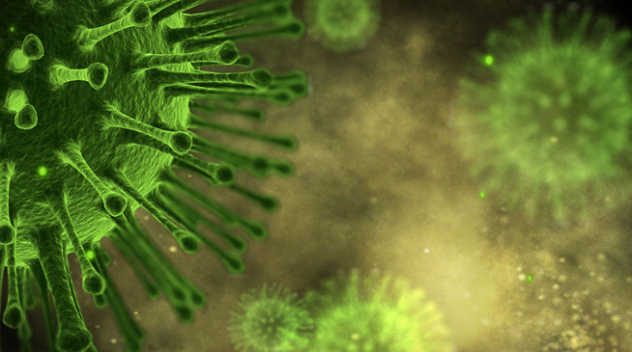
Презентація на тему:
Віруси грипу
Підготувала:
Уршеджук Юліана

Slide 2

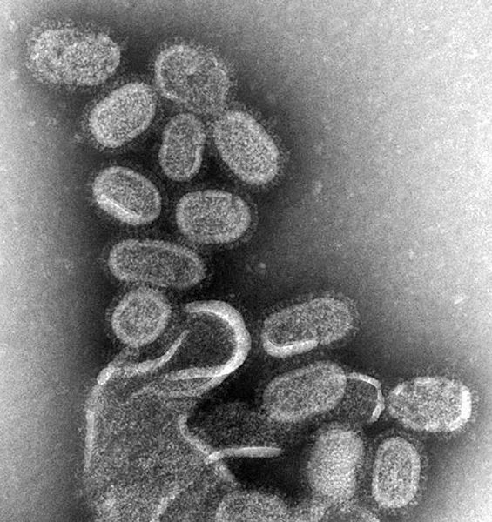
Грип — гостра вірусна інфекційна хвороба з періодичним епідемічним поширенням, що характеризується ураженням верхніх дихальних шляхів з переважанням трахеобронхіту та вираженою інтоксикацією з гарячкою.
Мікрографія вірусу грипу, збільшена приблизно у сто тисяч разів

Slide 3
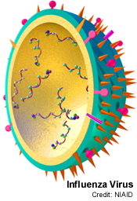
Грип має симптоми, схожі з іншими гострими респіраторними вірусними інфекціями (ГРВІ), але є набагато небезпечнішим. Тому перші ж симптоми ГРВІ вимагають особливої уваги. Найчастішим ускладненням грипу стає пневмонія, яка іноді може лише за 4-5 днів призвести до смерті хворого. Серцева недостатність також нерідко розвивається внаслідок ускладнень грипу
Вірус грипу, модель Національного інституту охорони здоров'я США

Slide 4
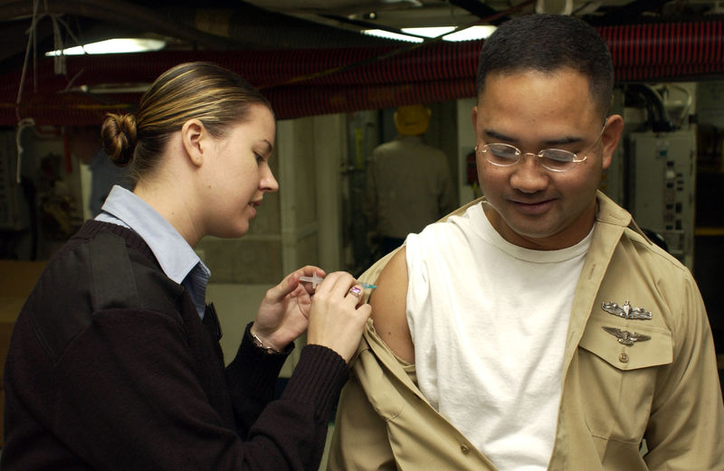
Епідемії грипу трапляються щорік, зазвичай в холодну пору року і приголомшують до 15% населення земної кулі ( до 500 млн. чоловік, 2 мільйони з яких вмирають). У Росії щорік реєструють від 27,3 до 41,2 млн. хворих грипом.
Вакцинація проти грипу Військово-морських сил США

Slide 5
Типи вірусу
За класифікацією вірусів, вірус грипу відноситься до РНК-вірусів родини ортоміксовірусів та включає три серотипи А, В, С.
Вірус грипу A
Дикі водоплавні птахи є природними носіями великої різноманітності грипи А. Іноді віруси передаються на інші види, що може викликати спалахи грипу серед домашньої птиці або спричинити пандемію грипу серед людей.Тип вірусу є найбільш вірулентний та патогенний для людини серед трьох типів грипу і може призвести до серйозніших захворювань. Є декілька різновидностей вірусу грипу А розділених на різні серотипи на основі антитіл до цих вірусів. Серотипи, які були виявлені в людей, впорядковані за кількістю відомих людських смертей під час пандемії, є:
H1N1, який спричинив Іспанський грип в 1918 та Свинячий грип в 2009.
H2N2, який спричинив Азійський грип в 1957.
H3N2, який спричинив Гонконгівський грип в 1968.
H5N1, який спричинив Пташиний грип.
H7N7, який має незвичайний зоонозний потенціал.
H1N2, ендемічний у людей, свиней і птиці.
H9N2
H7N2
H7N3
H10N7

Slide 6
Вірус грипу B
Цей вірус майже виключно вражає людей і є менш поширений, ніж вірус грипу A. Тільки деякі тварини, як відомо, уразливі до вірусу грипу B, Ластоногі та Фретки. Цей тип грипу мутує в 2-3 рази повільніше, ніж вірус тип A і, отже, менш генетично різноманітний, тільки з одним серотипом. Як результат, це відсутність антигенної відмінності, ступінь імунітету до грипу B, як правило, набутий в ранньому віці. Тим не менш, грип B мутує таким чином, що є не під силу стійкому імунітету.Це призвело до зниження швидкості антигенних змін, в поєднанні з обмеженим колом потенційних носіїв вірусу, гарантує, що пандемії грипу В не відбудеться.
Вірус грипу C
Вірус грипу C, який заражає людей, собак і свиней, іноді викликаючи важкі захворювання і локальні епідемії. Проте, грип C зустрічається рідше, ніж інші види, і зазвичай викликає тільки легке захворювання у дітей
В середньому щороку в Україні помирає від 180 до 200 дітей віком до одного року

Slide 7
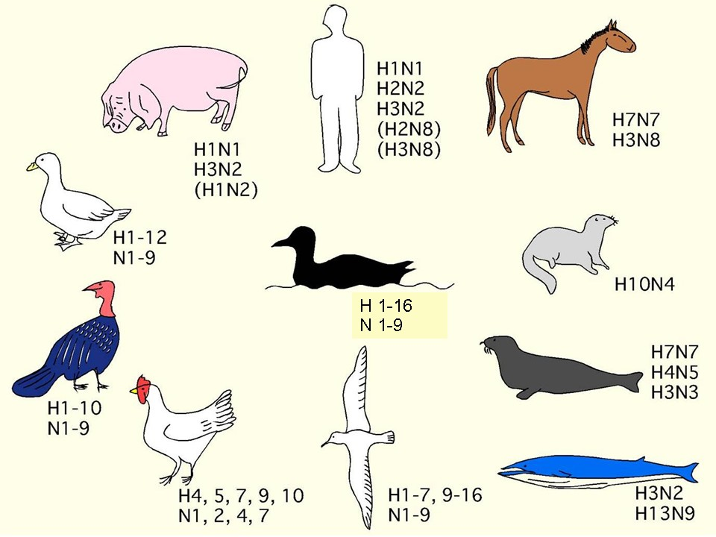

Slide 8
Останні пандемії грипу
Назва пандемії | Дата | Смертей | Підтип грипу
Азійський грип | 1889-90 | 1 млн | H2N2 (імовірно)
Іспанський грип | 1918-20 | 50 млн | H1N1
Азійський грип | 1957-58 | 1.5 дo 2 млн | H2N2
Гонконзький грип | 1968-69 | 1 млн | H3N2
Свинячий грип | 2009 | понад 18 209 | новий H1N1

Slide 9
Патогенез
Проникнувши у верхні дихальні шляхи, вірус грипу вражає слизову оболонку, розмножуючись в епітеліальних клітинах. Виникає дистрофія клітин циліндричного епітелію, знижується бар'єрна функція слизової оболонки. Вірус грипу та його токсини потрапляють у кров, що спричиняє розвиток загального токсикозу. В органах та тканинах організму токсин вірусу вражає капіляри та дрібні кровоносні судини, а також різні відділи ЦНС та вегетативної нервової системи. Катаральні прояви у дихальних шляхах, ураження нервової системи, розлад циркуляції крові у багатьох органах (головний мозок, легені, серце, наднирники тощо) зумовлюють загальні клінічні симптоми хвороби.

Slide 10
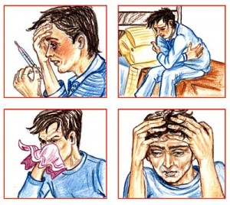
Симптоми, що вимагають лікування вдома
При появі перших симптомів грипу хвора людина обов'язково повинна залишатися вдома, щоб не провокувати ускладнення власної хвороби і не наражати інших людей на небезпеку, смертельну для деяких з них. Такими симптомами є:
підвищена температура тіла;
біль у горлі (фарингіт);
кашель;
нежить;
біль у м'язах.
Призначене лікарем симптоматичне лікування у домашніх умовах може бути достатнім для одужання. Якщо стан хворого не погіршується, необхідно продовжувати лікування вдома до повного зникненнясимптомів.

Slide 11
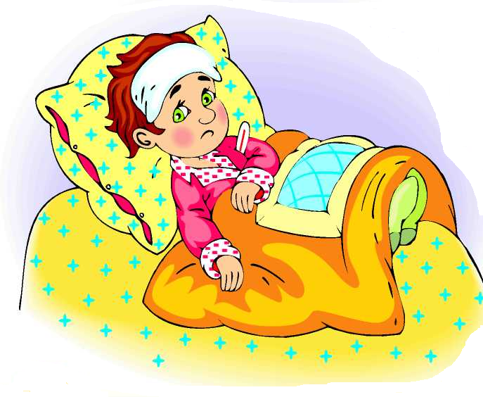
Симптоми, що вимагають термінової госпіталізації
Якщо стан хворого погіршується, не варто зволікати із госпіталізацією, оскільки тепер під загрозою перебуває його життя. Необхідно викликати швидку медичну допомогу, якщо виявлені будь-які з цих симптомів:
сильна блідість або посиніння обличчя;
ускладнене дихання
висока температура тіла, що довго не знижується;
багаторазове блювання та випорожнення;
порушення свідомості — надмірна сонливість чи збудженість;
болі у грудній клітці
домішки крові у мокротинні;
падіння артеріального тиску.
Продовжувати лікування вдома за наявності цих симптомів небезпечно. Затримка із госпіталізацією може призвести до смерті хворого.

Slide 12
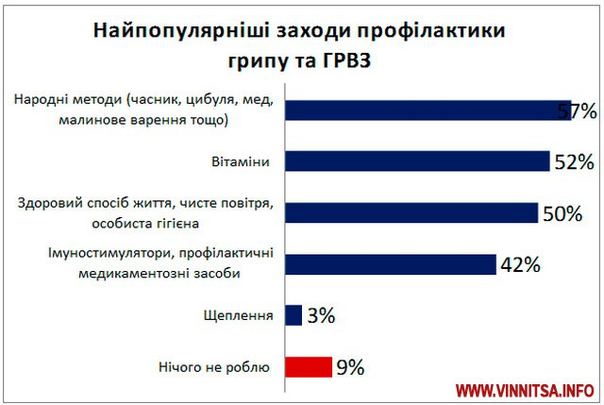

Slide 13


